Slide 1
SOCIALA MEDIER GUIDELINES
FÖR KRETS

Slide 2



Fler och fler använder sociala medier
Internetstiftelsens senaste studie av svenskar och deras internetvanor från 2023 visar att:
94% av svenskarna använder sociala medier
85 % av använder det varje dag.
Youtube, Facebook och Instagram mest populära.
Notes:
Hur många använder sociala medier?
Bland svenska internetanvändare som är 8 år eller äldre har 94 procent använt ett eller flera sociala medier det senaste året. 91 procent använder sociala medier minst en gång i veckan och 85 procent gör det dagligen.
De tre sociala medier som används mest bland svenskarna är Youtube, Facebook och Instagram. Både unga och gamla använder sociala medier, men plattformarna är delvis olika.
Bland unga födda på 2000-talet är de mest använda Youtube, Snapchat, Tiktok och Roblox.
Facebook minskar i andel användare från 71 procent år 2022 till 68 procent år 2023.
Tiktok har vuxit mest av alla sociala medier. År 2023 använder 24 procent Tiktok jämfört med 20 procent år 2022. Nästan var fjärde svensk använder alltså Tiktok.
Män och kvinnor använder sociala medier ungefär lika mycket, men de använder vissa plattformar i olika grad. Fler kvinnor än män använder Facebook, Instagram, Snapchat, Tiktok, Pinterest och Be Real. Fler män än kvinnor använder Youtube, Linkedin, Twitter, Reddit och Twitch.

Slide 3

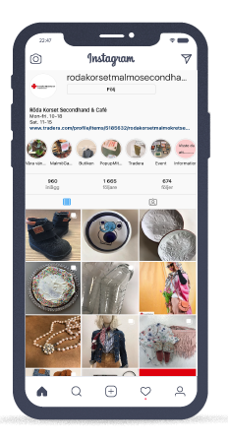
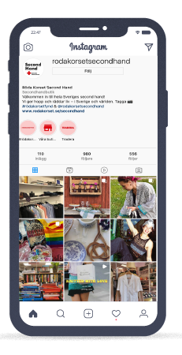
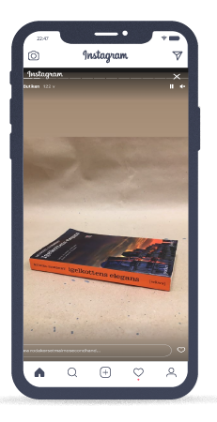
Varumärkesstärkande
Information om våra verksamheter
Rekryteringskanal
Lokal synlighet, påverkan och nätverkande
Second hand-försäljning
Notes:
Varför finns vi på sociala medier?
Stärka Röda Korsets varumärke
Nå ut med vad vi gör
Få folk att handla i våra butiker
Hitta nya volontärer
Lokal synlighet och påverkan
+ Bilder från olika lokala röda kors konton

Slide 4

Vår tonalitet i sociala medier
Som alltid när vi agerar i vårt rödakorsuppdrag och i Röda Korsets namn har vi ett ansvar för hur vi kommunicerar och att vi agerar i enlighet med våra sju grundprinciper.
Transparens - Vi är öppna med vad vi gör – och varför vi kommunicerar om det. Lägg in policy för sidan.
Trovärdighet. Vi publicerar bara innehåll som är relevant och riktigt. Vi är noggranna med att kolla fakta, statistik och källor. Och vi är tydliga med vem som är upphovsman och vem som är avsändare.
Etik - Vi publicerar aldrig innehåll som kan uppfattas som rasistiskt, sexistiskt eller homofobiskt. Vi undviker generaliseringar och stereotypa bilder av verkligheten.
Dialog - Svara gärna på kritik istället för att dölja/ta bort kommentarer. Vi lyssnar och bjuder in till samtal. Vi svarar alltid vänligt, begripligt och engagerat i det tempo våra olika kanaler kräver. Det är okej att vara kritisk och ställa tuffa frågor till oss. Om någon inte verkar intresserad av att förstå Röda Korsets synpunkt är det okej att svara kortfattat.
Notes:
Vår tonalitet i sociala medier
Som alltid när vi agerar i vårt rödakorsuppdrag och i Röda Korsets namn har vi ett ansvar för hur vi kommunicerar och att vi agerar i enlighet med våra sju grundprinciper.
Transparens - Vi är öppna med vad vi gör – och varför vi kommunicerar om det.
Trovärdighet. Vi publicerar bara innehåll som är relevant och riktigt. Vi är noggranna med att kolla fakta, statistik och källor. Och vi är tydliga med vem som är upphovsman och vem som är avsändare.
Etik - Vi publicerar aldrig innehåll som kan uppfattas som rasistiskt, sexistiskt eller homofobiskt. Vi undviker generaliseringar och stereotypa bilder av verkligheten.
Dialog - Vi lyssnar och bjuder in till samtal. Vi svarar alltid vänligt, begripligt och engagerat i det tempo våra olika kanaler kräver. Det är okej att vara kritisk och ställa tuffa frågor till oss. Om någon inte verkar intresserad av att förstå Röda Korsets synpunkt är det okej att svara kortfattat.

Slide 5
Hantera kommentarer i sociala medier
Kretsens konto på sociala medier representerar Röda Korset och därför finns direktiv framtagna för hur en får skriva och kommentera på våra sidor. Vi har juridisk ansvar för våra kanaler och samtalsklimatet på dem. Det innebär att vi raderar olagligt innehåll och tar avstånd från muntliga övergrepp och grova avsteg från våra grundprinciper.
Vi har tagit fram en text som kan användas på Facebook under avsnittet ”Om oss”. Genom att klistra in texten kan vi enkelt hänvisa till våra direktiv som alla besökare på sidan själva kan läsa. Detta för att tydliggöra vad vi kräver för att få medverka i våra digitala diskussioner.
Notes:
Hantera kommentarer i sociala medier
Kretsens konto på sociala medier representerar Röda Korset och därför finns direktiv framtagna för hur en får skriva och kommentera på våra sidor. Vi har juridisk ansvar för våra kanaler och samtalsklimatet på dem. Det innebär att vi tar raderar olagligt innehåll och tar avstånd från muntliga övergrepp och grova avsteg från våra grundprinciper.
Vi har tagit fram en text som kan användas på Facebook under avsnittet ”Om oss”. Genom att klistra in texten kan vi enkelt hänvisa till våra direktiv som alla besökare på sidan själva kan läsa. Detta för att tydliggöra vad vi kräver för att få medverka i våra digitala diskussioner.

Slide 6

Policytext
Röda Korset är en partipolitiskt neutral och oberoende organisation. Vi tar aldrig ställning i konflikter utan ser bara till den enskilda människans behov.
Vi förbehåller oss rätten att radera inlägg och kommentarer med följande innehåll från sidan som:
strider mot svensk lag.
inte har koppling till Röda Korsets arbete,
har ovårdat språk och stötande formuleringar,
är reklam och/eller länkar med koder för personlig vinning,
återkommande upprepar samma innehåll om igen. Detta för att sidan inte ska översvämmas av en fråga och det kan finnas användare som vill diskutera andra ämnen.
användare som lägger upp inlägg och kommentarer med sådant innehåll riskerar att blockeras från sidan.
Eftersom det finns många olika ämnen att diskutera så försöker vi hålla det så att vi diskuterar rätt ämne i rätt tråd och tar bort kommentarer som inte hör till ämnet. Inlägg och kommentarer med olagligt innehåll kan komma att bli föremål för polisanmälan.
Notes:
Röda Korset är en partipolitiskt neutral och oberoende organisation. Vi tar aldrig ställning i konflikter utan ser bara till den enskilda människans behov.
Röda Korset är en partipolitiskt neutral och oberoende organisation. Vi tar aldrig ställning i konflikter utan ser bara till den enskilda människans behov.
Vi förbehåller oss rätten att radera inlägg och kommentarer med följande innehåll från sidan som:
strider mot svensk lag.
inte har koppling till Röda Korsets arbete,
har ovårdat språk och stötande formuleringar,
är reklam och/eller länkar med koder för personlig vinning,
återkommande upprepar samma innehåll om igen. Detta för att sidan inte ska översvämmas av en fråga och det kan finnas användare som vill diskutera andra ämnen.
användare som lägger upp inlägg och kommentarer med sådant innehåll riskerar att blockeras från sidan.
Eftersom det finns många olika ämnen att diskutera så försöker vi hålla det så att vi diskuterar rätt ämne i rätt tråd och tar bort kommentarer som inte hör till ämnet. Inlägg och kommentarer med olagligt innehåll kan komma att bli föremål för polisanmälan.

Slide 7




Kommentarer som ligger i gråzonen – vad gör vi med dem?
Uppmana till att hålla god ton och respektera varandra i kommentarsfälten.
Hänvisa till våra riktlinjer.
Ta bort / blockera användaren.
Det är också helt okej att svara att man inte vet eller inte kan svara på någonting, det är bättre än att låta bli.
Hitta svar på rodakorset.se eller hör av dig till Infoservice
Det går att använda negativa kommentarer som en möjlighet att bemöta kritik men också berätta mer om positiva aspekter kring vår verksamhet.

Slide 8
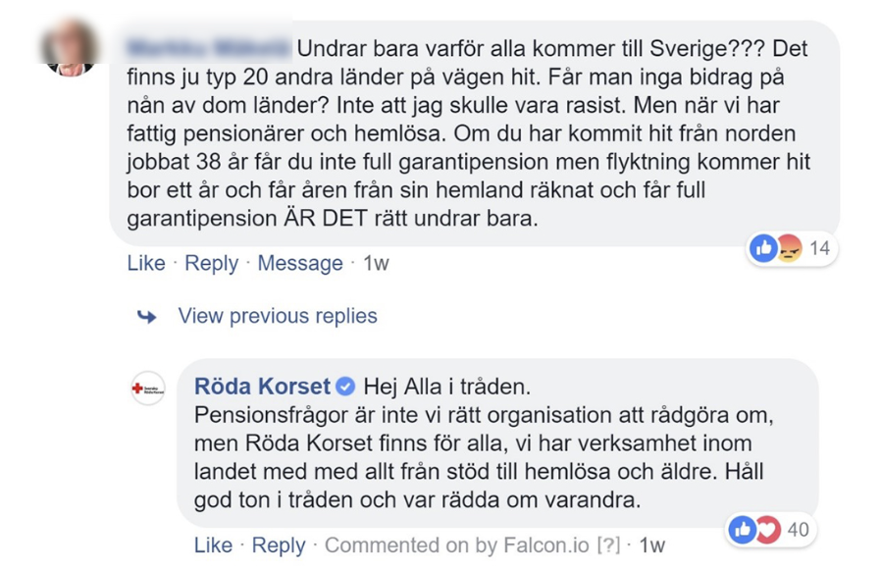
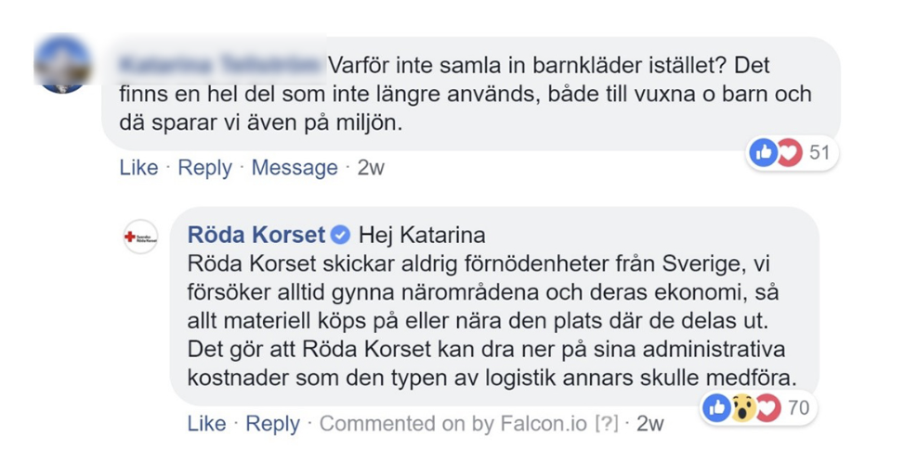
Här är några bra exempel från Röda Korsets Facebook-sida
på bemötande och svar på kommentarer:

Slide 9
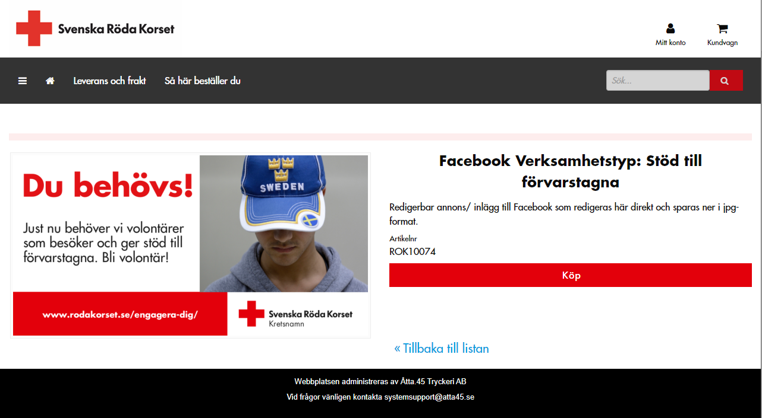
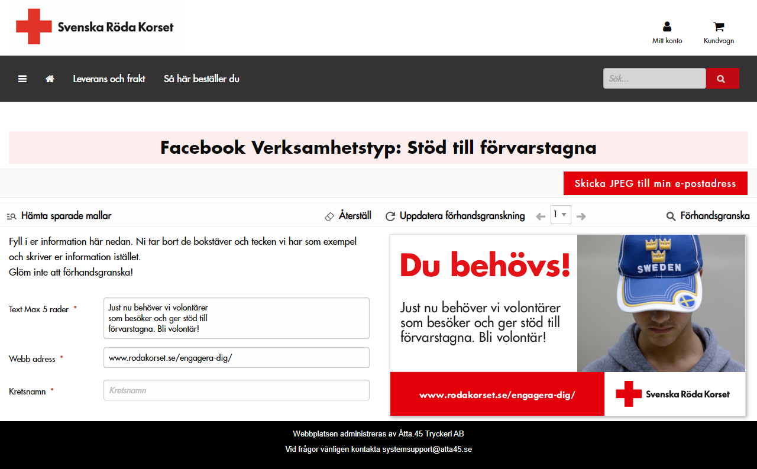
Material till sociala medier i Föreningsbutiken
Föreningsbutiken är vår webbshop där du laddar ner material till sociala medier. Materialet kan du själv redigera.
5
2
1
3
4
Mallar till sociala medier
Notes:
Föreningsbutiken är vår webbshop där du ladda ner material till sociala medier både färdiga bilder/filmer men även material du själv kan redigera du kan också beställa trycksaker.
Genom att återanvända material som redan är framtaget, till exempel kampanj-material sparar vi mycket tid.

Slide 10
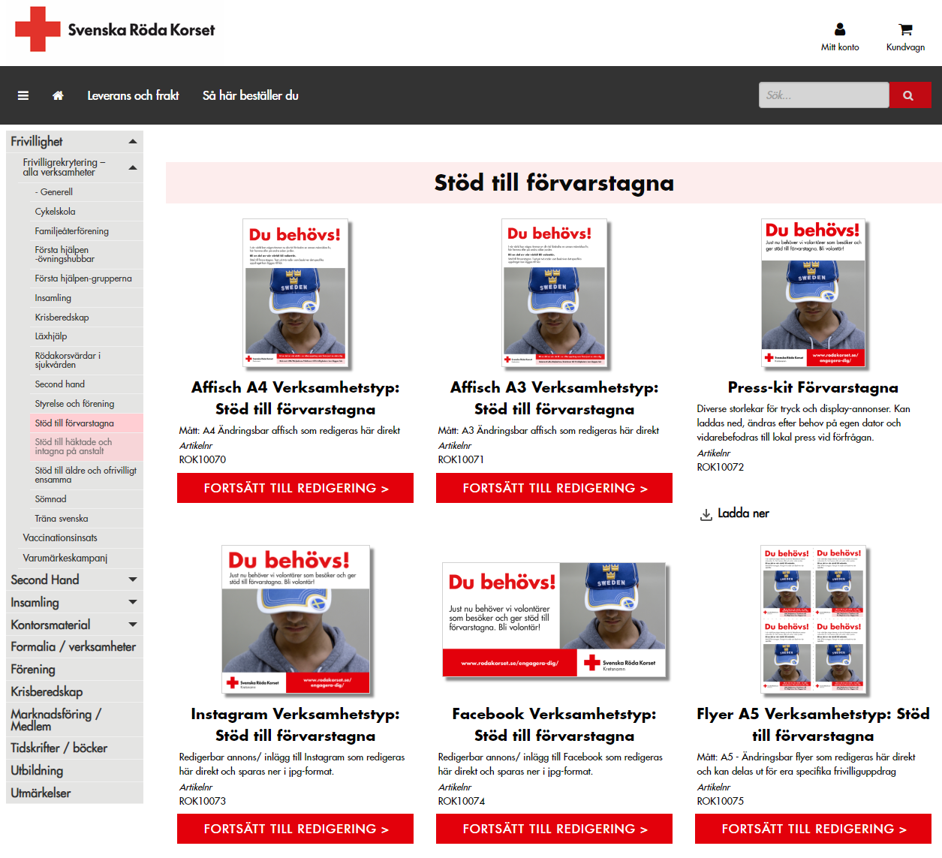
Material i Föreningsbutiken
Allt verksamhetsspecifikt material finns i Föreningsbutiken och är ändringsbart för kretsens lokala behov.
Affisch A4
Affisch A3
Flyers A5
Press-kit- som innehåller flera format
Instagram
Facebook

Slide 11

Bildval – vilken och varför?

Slide 12
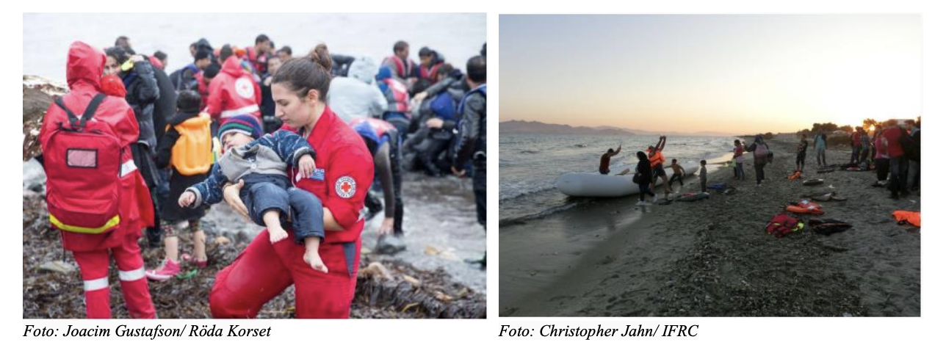
Notes:
Nära vs långt ifrån – Genom att kliva närmare ges åskådaren en starkare och mer personlig kontakt, fler detaljer och gemenskap med det som händer istället var att vara en åskådare långt bort.

Slide 13
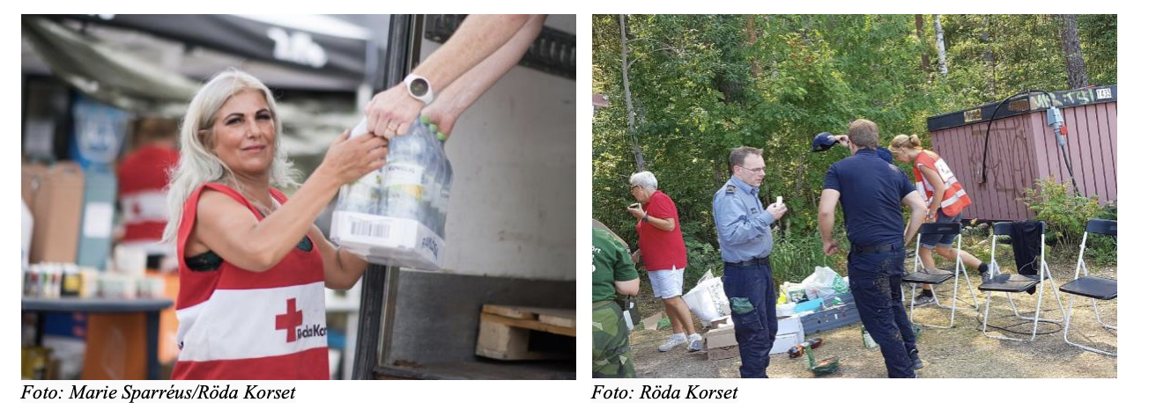
Notes:
Handlingskraftig vs passiv – Båda bilderna är från insatser vid skogsbränder i Sverige sommaren 2018. Den vänstra bilden visar, till skillnad mot den högra, på handlingskraft, drivkraft och företagsamhet. I den har fotografen klivit närmare och fått kontakt med personen i bilden.

Slide 14

Rutiner för att namnge och skapa en Facebooksida
Då du skapar ett nytt konto på Facebook blir du ombedd att fylla i namn, profilbild, plats och kategori. Du skapar ett företagskonto.
Namn på företagskontot.
Namnet på kontot ska vara: Röda Korset + ort.
Då kretsen vill skapa ett konto i sociala medier är det viktigt att namnet på kontot tydliggör att det är kretsen som är avsändaren och att kretsen är del av Röda Korset.
Plats.
Om er krets har en mötesplats, klicka i ”har en gatuadress”, och ange adressen.
Profilbild.
Som profilbild till vänster om namnet används denna bild som heter "Profilbild sociala medier". Den får endast användas som profilbild och inte i andra sammanhang. Bilden finns att ladda ner från Mediabanken. Läs mer om logotypen och om hur du loggar in i mediabanken här.
Kategori.
På frågan om att välja kategori, välj ”ideell organisation”.

Slide 15

Rutiner för att namnge och skapa butikens konto på Instagram
Då du skapar ett nytt konto på Instagram blir du ombedd att fylla i namn, profilbild, webbplats och kategori. Du skapar ett företagskonto.
Namn på företagskontot.
Namnet på kontot ska vara: Röda Korset + second hand + ort.
Då kretsen vill skapa ett konto i sociala medier är det viktigt att namnet på kontot tydliggör att det är kretsen som är avsändaren och att kretsen är del av Röda Korset.
Webbplats.
Ange webbadressen till kretsens secondhand sida på rodakorset.se
Till exempel https://www.rodakorset.se/vad-vi-gor/second-hand/butiker/roda-korset-secondhand-malmo/
Profilbild.
Som profilbild till vänster om namnet används denna logotyp som heter "Profilbild sociala medier second hand". Den får endast användas som profilbild och inte i andra sammanhang. Bilden finns att ladda ner från Mediabanken. Läs mer om logotypen och om hur du loggar in i mediabanken här.
Typ av konto.
Du skapar ett företagskonto
Kategori.
Ej privat person utan Second hand-butik.
.

Slide 16
Du hittar mer stöd här:
Mediabanken
Föreningsbutiken
Etiska riktlinjer och handbok för bilder
Fråga Infoservice info@redcross.se eller 0771 - 19 95 00

Slide 17
FAQ
  Kan man starta ett konto som inte är kopplat till sitt eget konto?
  Nej, tyvärr inte.
  Kan man skapa en egen mejladress bara för FB?
  Nej. Sådana konton blockas.
  Vem ska administrera kontot?
  Utse en eller flera personer som är lämpliga. Se till att ansvarsfördelningen är tydlig.
  Hur ändrar man mellan sitt privata konto och Röda Korset kontot?
  Se instruktion på Rednetsidan ”Sociala medier”
  Ska man ha ett separat Second hand-butikskonto och kretskonto?
  Ja det är bra, så att följarna vet vad de kan förvänta sig för innehåll. Att det kommuniceras Second hand på butikskontot och verksamheter, insamling etc på det andra. Mer information om detta ser du på bild 15.

